Slide 1

Brain Train
Так это ж этого, как его? Леши Бобко из 1 группы!
БГУИР ПОИТ 2018

Slide 2

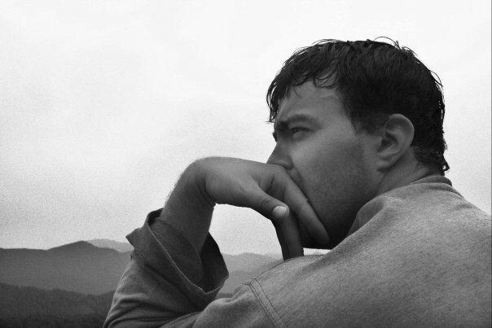
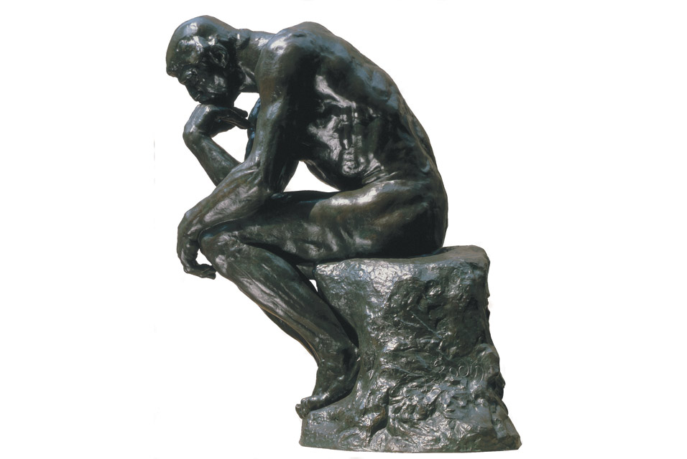
Когда пытаешься вспомнить все про директиву org.

Slide 3

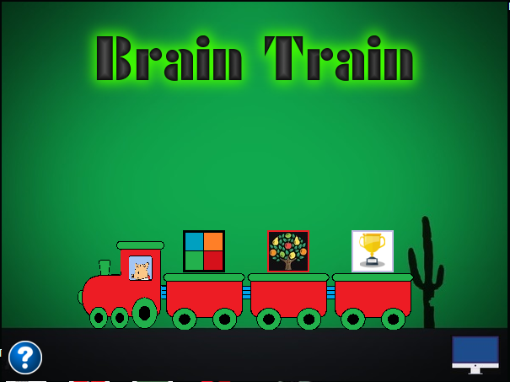


Качест-ВО!

Slide 4
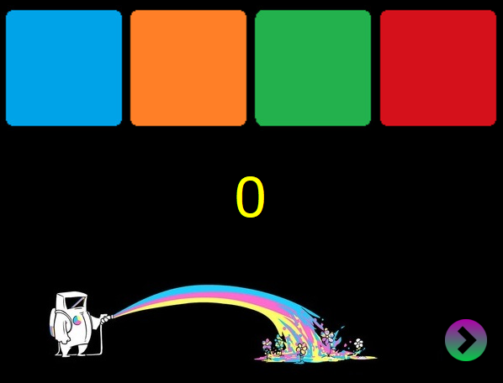
Игра
“Colors”
Коротко
Ясно
Интересно
Еще пункт

Slide 5
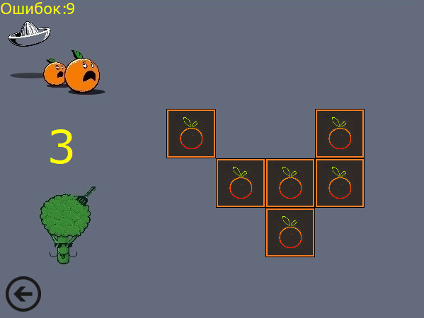
Игра
“Fruits”
Вот все то, что Леша сказал.

Slide 6
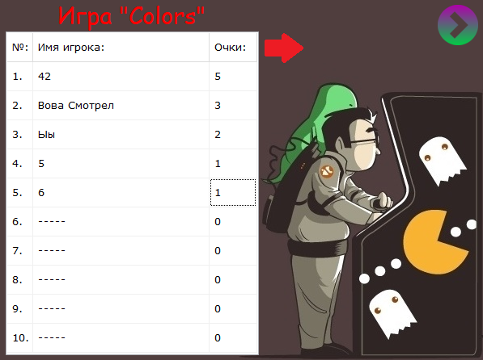
Рекорды
Это ребята побили, я просто рядом стоял.

Slide 7
Наши отзывы
- Игра действительно помогает, ток я забыл, как она называется и не смог ее найти.
Сверхразум
- Теперь дневник не забываю(((((((((((((((
Представитель молодого поколения
- Фантастическая игра с невероятной механикой и графикой!!!
Разработчик игры

Slide 8


